Slide 1
Nerast

Slide 2
Osnova
Čo meria a čo by mohol merať HDP
Čo je to nerast
Ako na tom sme, čo sa týka udržateľnosti
Čo je to odpojenie (decoupling)
Realita odpojenia a diskusia o odpojení
Technooptimizmus a Jevonsov paradox
Nerast vs. recesia
Aký by bol život v neraste?
Je možný nerastový kapitalizmus?

Slide 3
Čo meria a čo by mohol merať HDP?
(záver Hickel-Kallis)

Slide 4
Čo meria HDP
HDP = C+I_{B}+G+E_{N} (výdajová metóda)
  HDP = w + r + z + i + y + a + n (príjmová metóda)
HDP = pridané hodnoty výrobcov + n (produkčná metóda)
HDP meria „čo sú ľudia ochotní zaplatiť“ (Hickel-Kallis) ~ hodnota ≠nutne energia + materiál
  Hodnota 1: „kvalita prírodného prostredia“
  Hodnota 2: napr. básne (nízko-materiálne)
  Hodnota 3: metrika „System of National Accounts“ (2008) update z 1993

Slide 5
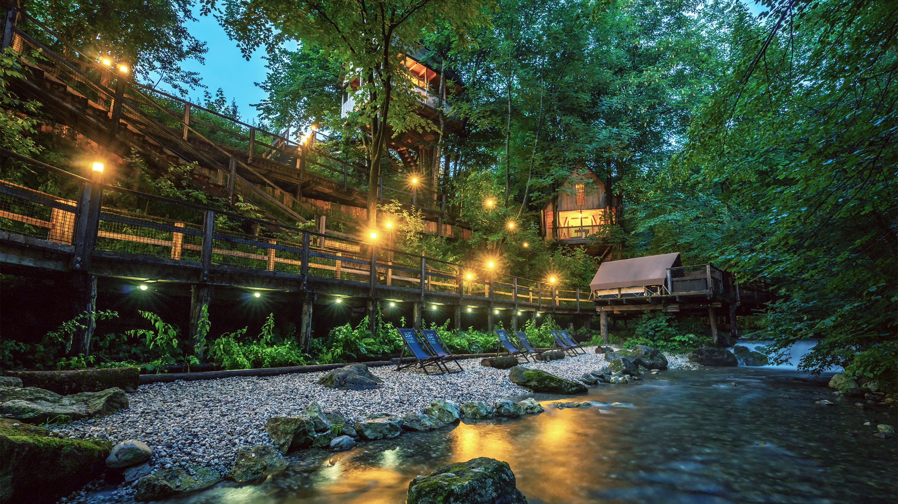

Slide 6
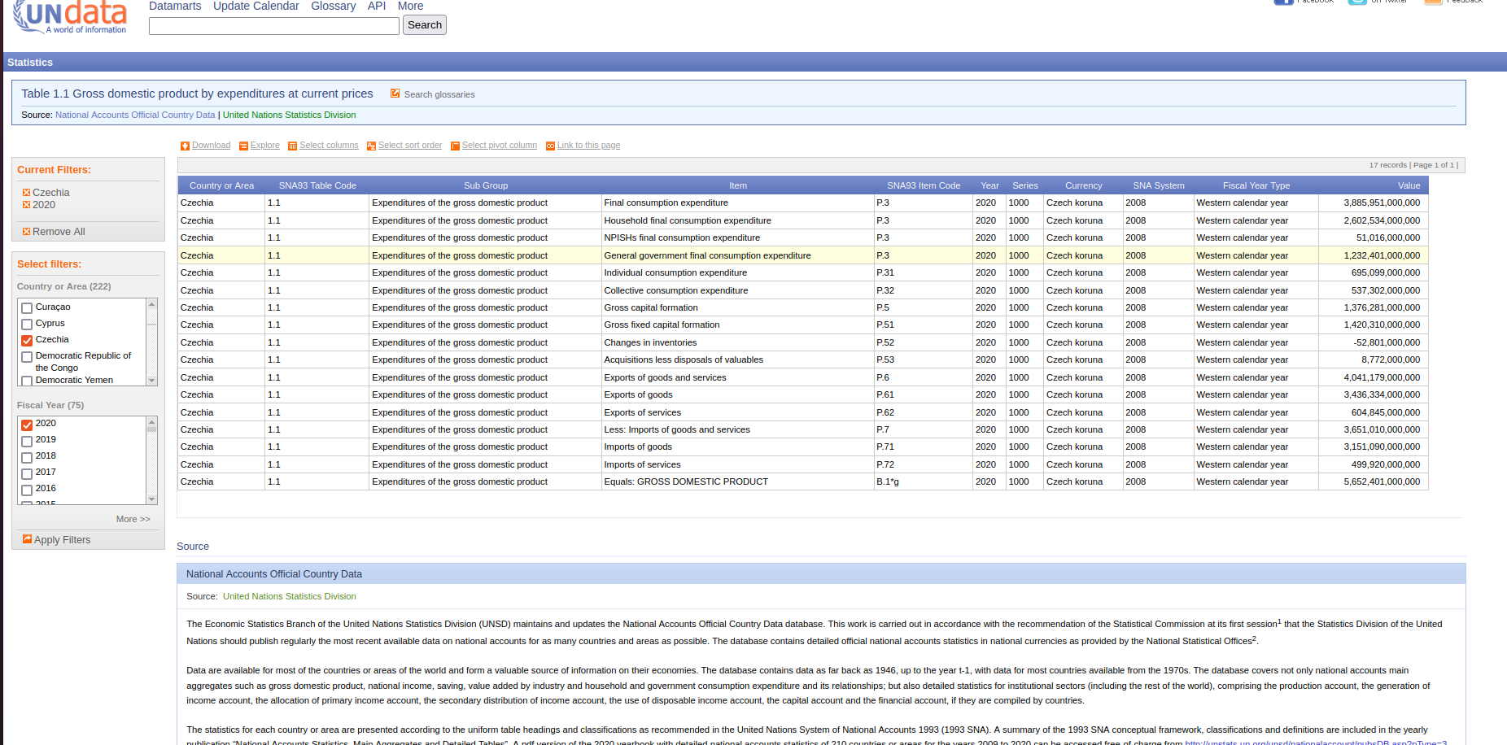

Slide 7
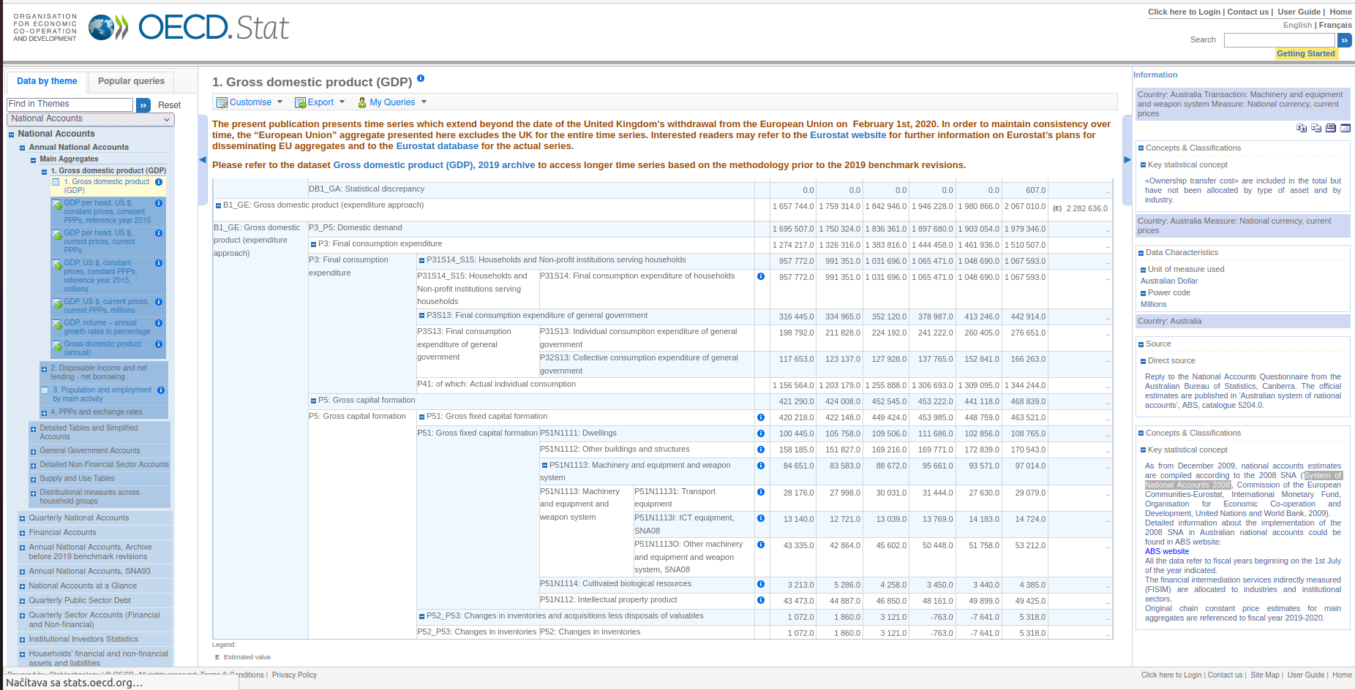

Slide 8
IF Hodnota prírody = HDP THEN ↑HDP≠↑materiálov a energie
„Nazvať takýto scenár zeleným rastom by rozšírilo význam tohto pojmu tak, že by sa stal irelevantným.“ (Hickel-Kallis)
HDP = súčasná metrika ~ energia+materiál

Slide 9
Čo je to nerast?

Slide 10
Definícia nerastu
Nerast je rovnostársky ↓produkcie a spotreby, ktorý ↑ľudskú spokojnosť → (ekologickej) udržateľnosti.

Slide 11
Je Nerast hnutie?
Koľko členov má hnutie?
Francúzsky časopis Nerast: časopis o radosti zo života (30 000 výtlačkov)
Pravidelné konferencie, Lipsko 2014: 3 000 ľudí
Protesty organizované Ende Gelände (Konečná) 2019: 1,4 M, niekoľko tisíc aktivistov blokovalo bane
Ak je cieľ nahradiť rastovú ideológiu, stačí zmena v myslení ľudí, na počte aktivistov možno až tak nezáleží

Slide 12
Súčasný stav (ne)udržateľnosti
(Ako zle je na tom životné prostredie)

Slide 13
Spotreba
Lovci a zberači: 10 GJ/osoba_rok, 1 t biomasa/rok, práca: 1-2 h denne
Agrárne spoločnosti: 40-70 GJ/osoba_rok, 4 t biomasa, kameň, kov/rok, práca: 5-6 h denne
Priemyselné spoločnosti: 280 GJ/osoba_rok, 20 t biomasa, fosílne palivo, nerastné suroviny/osoba_rok, práca: 3-4 h denne (fosílne palivo)

Slide 14
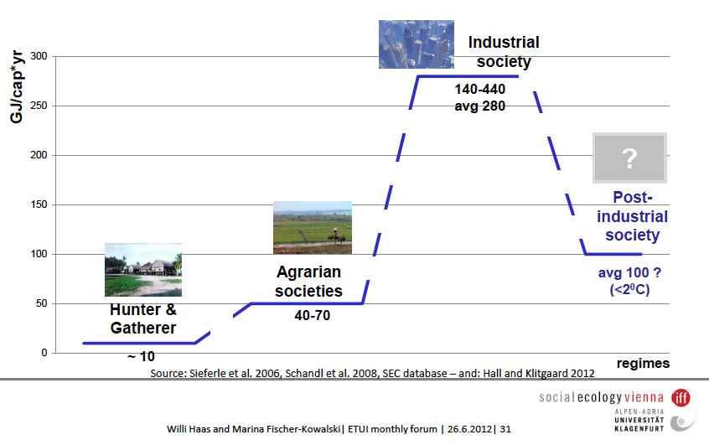

Slide 15
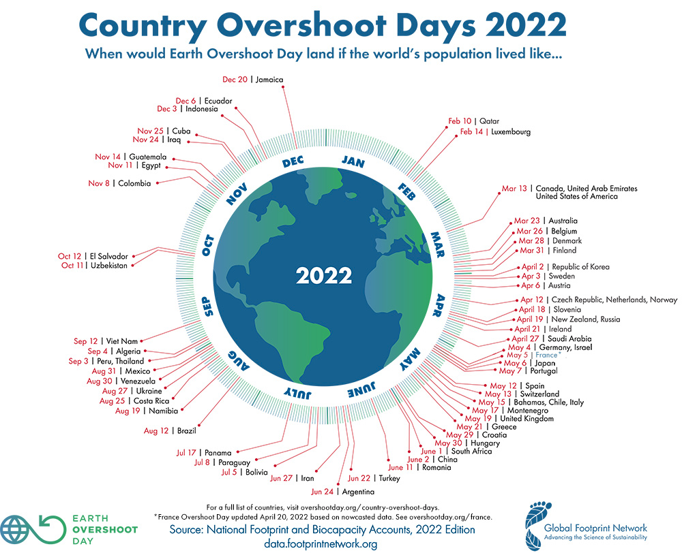

Slide 16
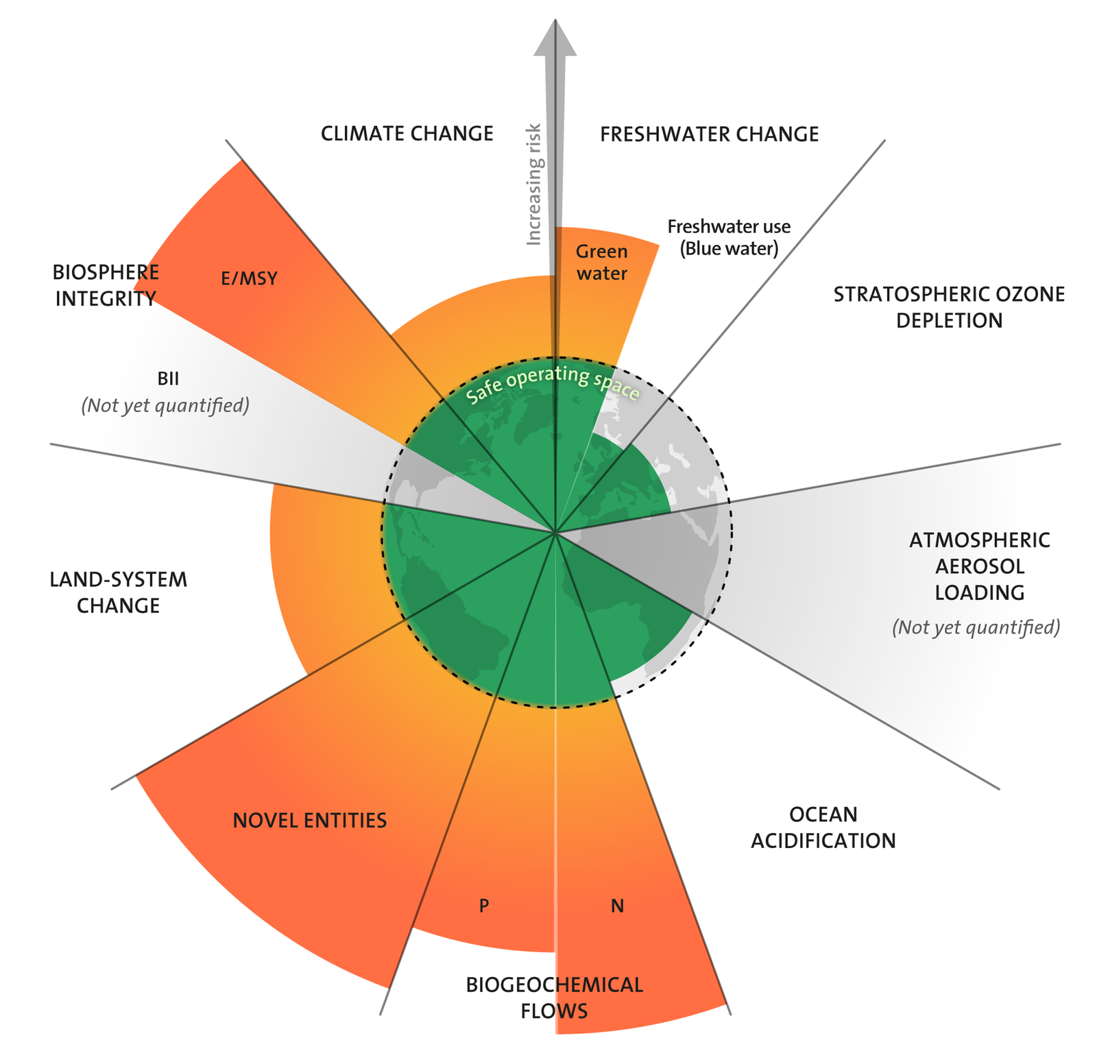
CO₂: max.:
350 ppm
Stav: 414,3
Ppm
PreIndust:
280 ppm

Slide 17
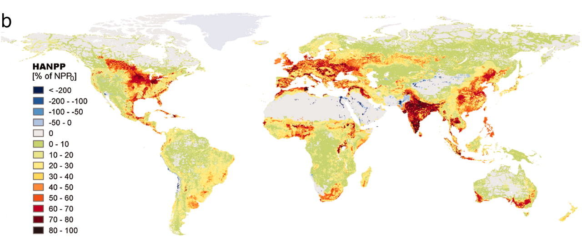
HANPP (Human Appropriation of Net Primary Production) ~ 24 % (indikátor tlaku na biodiverzitu)
Koľko si ľudia privlastnia z produkcie prírody (čistej primárnej produkcie biosféry – energia zo slnka+geotermálna)

Slide 18
Európska ekologický dohovor (EGD)
„Ide o novú stratégiu rastu, ktorej cieľom je transformovať EÚ na spoločnosť, kde budú do roku 2050 čisté emisie skleníkových plynov na nule a kde hospodársky rast nezávisí od využívania zdrojov.“
„...nasmerovať Európu k udržateľnému rastu.“

Slide 19
Európska environmentálna agentúra (agentúra EÚ)
„Poskytuje nezávislé infromácie o ŽP“
„Udržanie rastu v rámci limitov daných ŽP bude od Európy vyžadovať bezprecedentné oddelenie eokonomickej aktivity od environmentálnych a klimatických tlakov. Je neisté, či sa niečo také dá dosiahnuť.“ (2021)

Slide 20
Čo je to zelený rast?
Čo je to decoupling?

Slide 21
Zelený rast = ekologicky udržateľný rast
Predpoklad: absolútne oddelenie

Slide 22
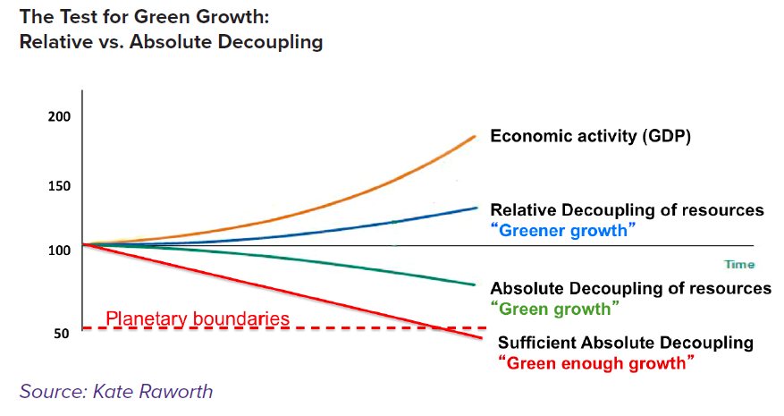

Slide 23
Decoupling
Relatívny decoupling: ↑HDP > ↑CO₂
Absolútny decoupling: ↑HDP, ↓CO₂
  Globálny (nie v niekoľkých krajinách) alebo aspoň spotrebný (nie teritoriálny)
  Dlhodobý (nie 10 rokov a modelový návrat rastu)
  Vo všetkých aspektoch (CO₂ a materiály na batérie)
  Rýchly (inak prekročíme body zlomu)

Slide 24
Aký je hlavný protiargument Hickela a Kallisa voči existencii absolútneho decouplingu CO₂ od HDP v niektorých krajinách?

Slide 25
p. 12: ↓15,8 % CO₂ pri 1,89 ↑HDP pre bohaté krajiny
(1970-2013: 1,9 % ↓CO₂)

Slide 26
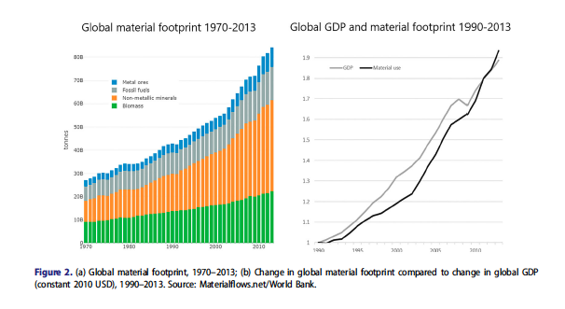
Vo všetkých aspektoch

Slide 27
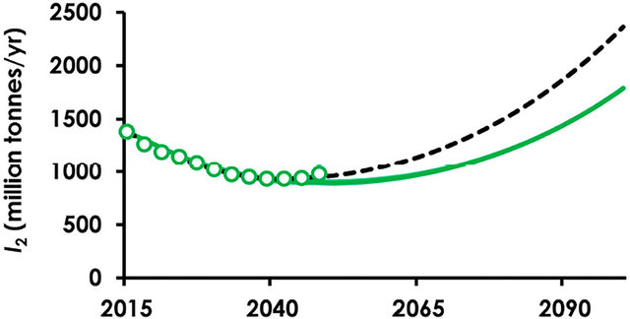
Dlhodobý (optimistická projekcia aus. spotreby materiálov In K-H)

Slide 28
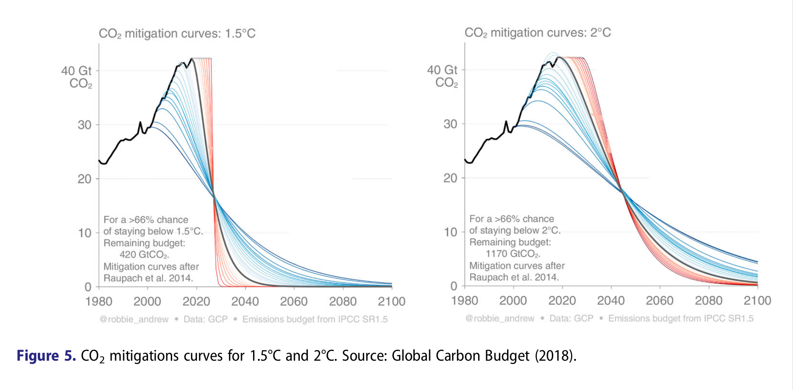
Globálny

Slide 29
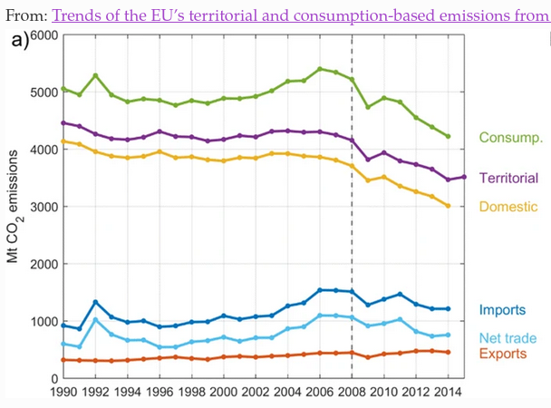

Slide 30
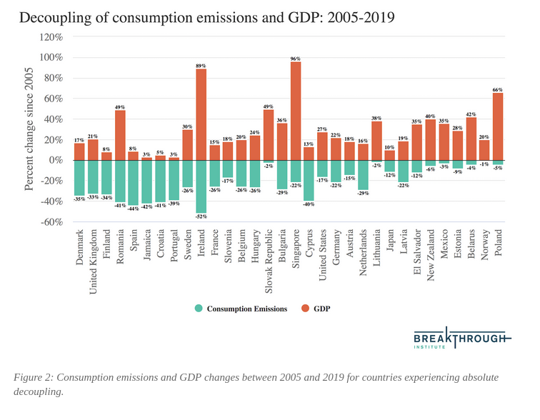

Slide 31
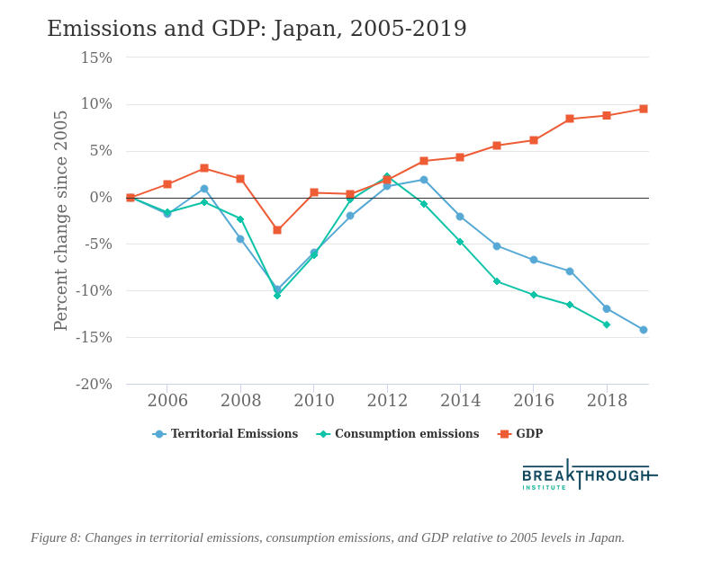

Slide 32
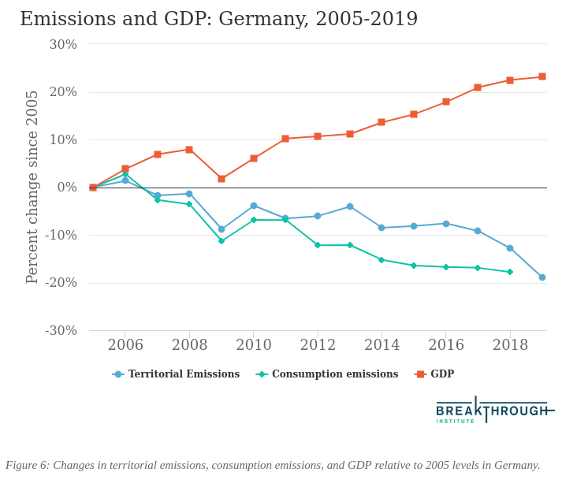
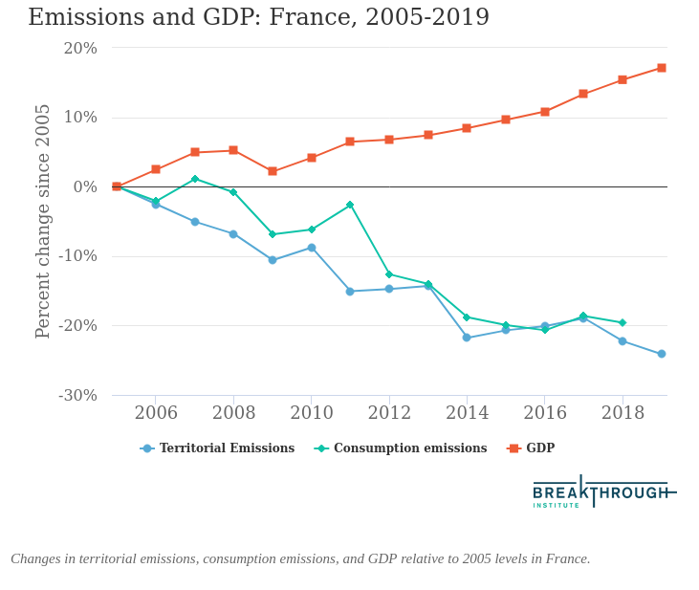
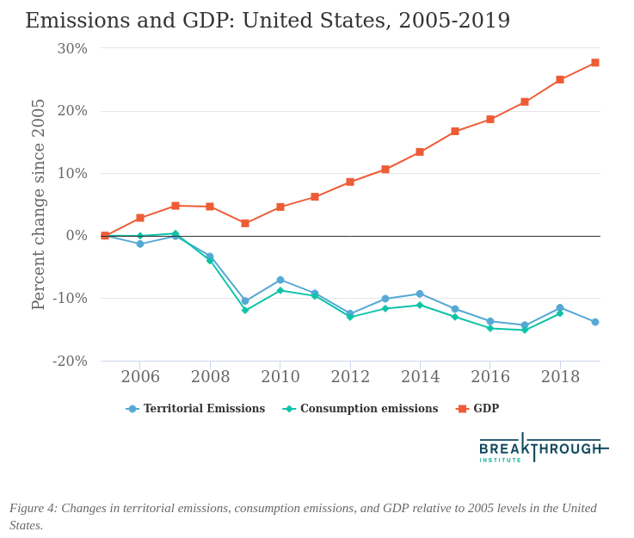
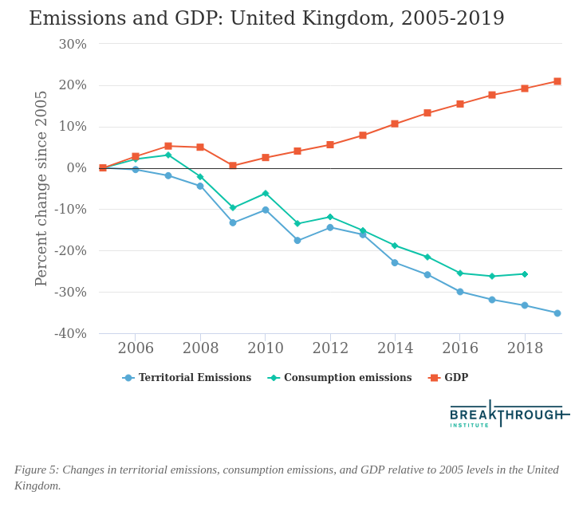

Slide 33
Vykazované/planetárne dáta CO2
V atmosfére je o 21-32 % viac CO2 než koľko reportujú vlády (Washington Post).
Kto je ich spotrebiteľom?

Slide 34
Započítanie práce do CO₂
PBA (x)→open CBA (+5-15%)→closed CBA (+2-5%) (moje prepočítanie na krajinu)
Celkovo emisie v globálnom obchode 27→36 % otvorená→uzavretá CBA

Slide 35
Príklad empirickej štúdie v prospech zeleného rastu a jej kritiky

Slide 36
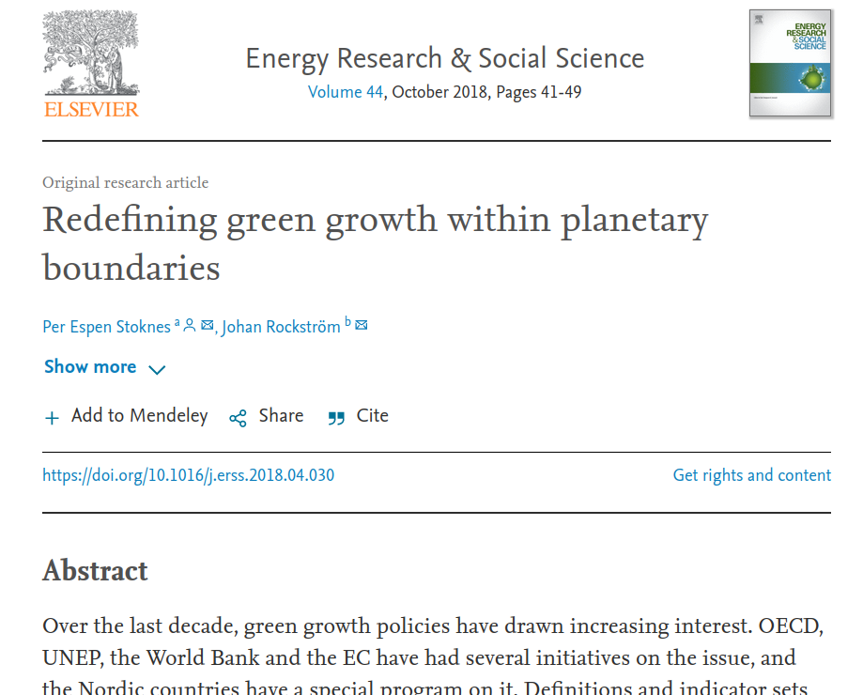

Slide 37
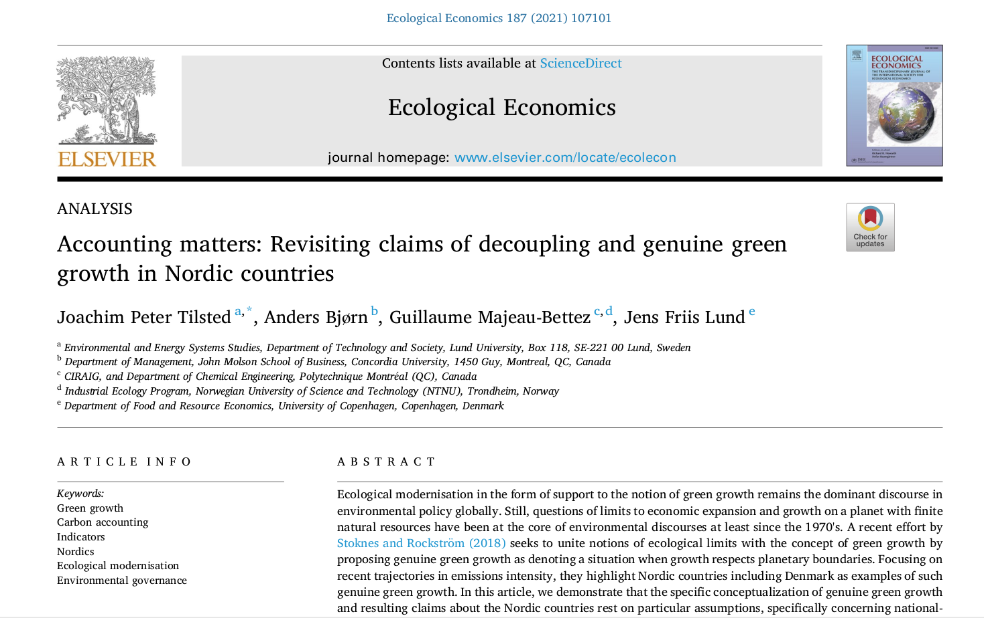

Slide 38
Lies, damned lies and statistics: Zelený rast v severských krajinách
Literatúra: CAPRO (pridaná hodnota/CO₂): ↑4-11 %, Stoknes – Rockstrom: ↑5 % „optimistická minimálna úroveň“
Predpoklad: 2 °C (miesto 1,5 °C: CAPRO: ↑14 %)
Teritoriálne vs. spotrebné emisie: „ďaleko pod 5 %“
Ignoruje spoločnú ale diferencovanú zodpovednosť

Slide 39
Prečo je zelený rast nemožný?
Jevonsov paradox
(Efekt odrazu)

Slide 40
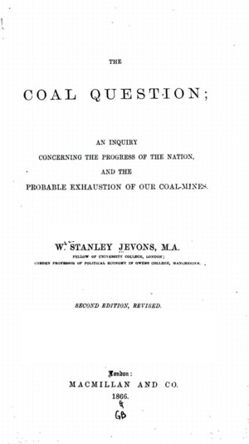
„Je naprostým matením pojmů předpokládat, že ekonomické využívání paliv se rovná snížené spotřebě. Pravý opak je pravdou.“ (Jevons 1865)
↑účinnosti parných strojov vs. ↑spotreby uhlia v Británii v 18. storočí

Slide 41
Efekt odrazu (Rebound effect)
Super úspora (RE<0)
Nulový rebound (RE=0)
Čiastočný rebound (0<RE<1)
Plný rebound (RE=1)
Opačný dopad (RE>1) (Jevonsov paradox)

Slide 42
Efekt odrazu (Rebound effect)
Priamy (Zateplenie domu→zvýšenie teploty na termostate)
Nepriamy (Zateplenie domu→zahraničná dovolenka miesto domácej)
Celoekonomický (Zateplenie+hybrid+solár+...→+/-↓spotreby energie v celej ekonomike)

Slide 43
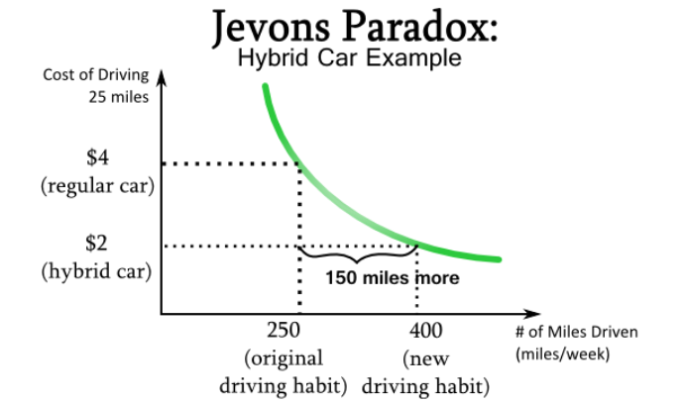

Slide 44
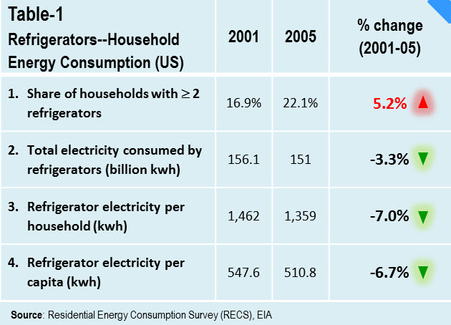

Slide 45
Celoekonomický efekt odrazu
„celoekonomický efekt odrazu spôsobuje stratu viac ako polovice energetických úspor spôsobených vyššou energetickou efektívnosťou“ (Brockway et al 2021: Metareview).
IAMs používané IPCC „riziko podcenenia dopadu efektu odrazu na dopyt po energii“

Slide 46
Čo je to recesia?
Aký je rozdiel medzi nerastom a recesiou?

Slide 47
Nerast vs. recesia
Plánovaný pokles
Celostná politika
  Zamestnanosť
  Rovnosť
  Ekológia (obnoviteľné zdroje, biodiverzita...)
Selektívnosť: ↑ zdravotníctvo, školstvo, verejný transport, bývanie

Slide 48
Aký by mohol byť život v neraste?
Musíme sa uskromniť?

Slide 49
10 mld. ľudí, rovnosť v spotrebe
50 l čistej vody, 15 l teplej vody
20 °C, 15 m2/osoba byt, 4kg nového oblečenia/rok
5-15 000 km mobilita/osoba
1 šporák, 1 chladnička/rodina
1 laptop/rodina, 1 telefón/osoba
Dostupné zdravotníctvo a vzdelávanie
Pozor na limity

Slide 50
Je možný nerastový kapitalizmus?

Slide 51
Nerastový kapitalizmus?
Daly, Jackson?, Sedláček
Rast je „voľbou“
Nerast v kap≠recesia
Hickel, Kallis, Latouche
Rast je imperatív
Nerast v kap=recesia

Slide 52
Lawn-Smith debate
Smith: Kapitalizmus potrebuje rast
1. Kapitalisti musia predávať, aby mali peniaze na nákup obživy – každý je závislý na trhu
2. Konkurencia je základnou hybnou silou kapitalizmu – nutnosť reinvestovať

Slide 53
Lawn-Smith debate
3a. Deľba práce → ↑produktivity → ↑produktu → potreba hľadať nové trhy
3b. Firmy usilujú o expanziu, aby sa chránili pred ostatnými
3c. Akcionári požadujú zisky akýmkoľvek spôsobom →↑
Existujú aj malé rodinné firmy, ktoré nemusia vždy rásť, ale dominujú veľké, pre ktoré platia uvedené body

Slide 54
Lawn: rast nie je nutný
Lawn: ↓HDP≠↑nezamestnanosti, pretože 1. lepšie tovary→↑ceny→↑zisky/mzdy→↓pracovná doba→↑zamestnanosť, 2. vláda môže ľudí zamestnať (Job Guarantee)
Vlády môžu ↓závislosť ľudí na trhu, ↓zneužitie trhovej pozície, ↓nerovnosť…regulovať

Slide 55
Lawn-Smith debate
Rásť sa dá kvalitatívne, kvanitatívny rast nie je nutný (Konkurencia≠↑alebo zomri, ale ↑zisk alebo zomri – spôsob rastu závisí od regulácie. Obmedzenie spotreby zdrojov→rast inovatívnych sektorov.)
Úspory z rozsahu → náklady z rozsahu → odmietnutie ∞↑

Slide 56
Empíria
Nokia
Rakúske SMEs
Indickí roľníci

Slide 57
„Imperatív“ na úrovni konzumentov
Spoločenský tlak spotrebovávať ako okolie a usilovať o spotrebu vyššie postavených
Užitočnosť áut, počítačov, pračiek, smartfónov... → ↑efektivity domácnosti = nutnosť nákupu v konkurencii s ostatnými zamestnancami

Slide 58
„Imperatív“ na úrovni štátov
Konkurencia – (východ/západ)
↑nerovnosti→↑nestability→↑ nahrádza redistribúciu (údajne zaisťuje zamestnanosť)
Spochybniť rast=spochybniť ľudskú prirodzenosť→TINA

